Slide 1



최종보고서
Prepared for
2011 고객만족도 조사
주요시책 만족도 평가
2012. 01
한국정책분석평가학회 / ㈜아이앤리서치컨설팅

Slide 2
Contents
제 1 장. 조사개요
제 2 장. 필수시책
조사결과 종합
제 3 장. 선택시책
조사결과 종합
제 4 장. 주요시책 고객만족도
분석결과 요약
제 5 ~ 6장. 시책별 결과
조사 배경 및 목적
조사의 범위
조사추진경과
조사모형
조사항목 구성
2011년도 조사설계
응답자 특성표
필수시책 만족도
조사대상자별 만족도
평가요소별 만족도
포트폴리오 분석결과
필수시책별 만족도 종합
선택시책 만족도
조사대상자별 만족도
평가요소별 만족도
포트폴리오 분석결과
선택시책별 만족도 종합
필수시책 만족도 결과요약
선택시책 만족도 결과요약

Slide 3

제1장. 조사 개요
Ⅰ. 조사의 배경 및 목적
Ⅱ. 조사 범위
Ⅲ. 조사 추진 경과
Ⅳ. 조사모형
Ⅴ. 조사항목의 구성
Ⅵ. 2011년도 조사 설계
Ⅶ. 응답자 특성표

Slide 4

Ⅰ. 조사배경 및 목적
본 조사는 충청남도가 추진하고 있는 주요 시책에 대한 고객만족도 수준을 파악하고,
그 결과를 바탕으로 고객중심 경영 및 對도민서비스 개선을 위한 방안을 마련하는 데 그 목적이 있음.
고객중심의 행정문화 정착 유도 및
지속적인 행정역량 강화
행정서비스 제공 수준을 조사․분석․환류, 개선방향 제시
목표
주요 ISSUE 및 해결과제
고객 만족도 조사 설계
실사 진행 및 관리
자료 처리 및 결과분석
조사결과 시사점 제시
충청남도에서 시행중인 주요시책 고객만족도 수준의 과학적 측정 및 진단
조사결과의 부서평가 반영을 통해 고객만족경영 마인드 확산과 고객 중심의 행정서비스 구현
충청남도 각 국, 실, 과 등 정책집행부서의 행정서비스 경쟁력 향상
각 정책집행부서간 선의의 경쟁을 통한 정책의 질적 수준 향상을 도모
'11년 충청남도 주요 시책에 대한 고객만족도 수준 분석

Slide 5
Ⅱ. 조사 범위
단계별 개념 및 주요 내용
단계별 산출물/결과
고객 만족도
조사설계 1
개념
사업설명서/ 고객명부 작성
시책별 설문지 산출
국·실·과별 고객만족도 측정 시책 선정후 조사대상, 방법, 표본수 정의
주요
내용
정책추진 단위 별 조사 대상 시책 선정
측정대상 시책 별 적격 조사대상자 정의 및 조사 대상자 모집단 현황 파악
모집단에 근거한 적정 조사 표본 수 산출 및 조사방식 결정
고객 만족도
조사설계 2
개념
75개 시책별 설문지
행정서비스 고객만족도 모델에 기반, 설문지 확정
주요
내용
업무별 고객의 특성을 반영한 조사설문지 개발
조사의 안정성을 고려하여, 전년도 측정 설문과 일관성 유지
실사 진행
및 관리
개념
면접원 교육자료
실사품질 관리(검증자료)
시책별 분석가이드
진행상황 보고서
실사 진행 및 관리 실시
주요
내용
면접원 교육
실사 관리 및 진행상황의 주기적 보고 진행
수집 자료의 데이터 처리

Slide 6
Ⅱ. 조사 범위
단계별 개념 및 주요 내용
단계별 산출물/결과
결과 분석 및
고객 만족지수
보고서 작성
개념
전산처리 결과표
(시책만족 지수결과 포함)
중간보고회
최종보고서 제출
조사자료 분석, 시책별 만족도 지수 산출 및 기관별 보고서 작성.
주요
내용
충남도 주요 시책별 고객만족 지수 산출
CS 개선 요소 분석
70개 기관별 고객만족도 보고서 작성
조사 결과
Feedback
및
기관 CS
혁신 활동
전개
개념
CS개선활동 전개
평가
조사 결과를 바탕으로 고객만족도 제고를 위한 핵심 개선과제를
도출하고 시책별 CS 개선 활동 수립
주요
내용
담당 국, 과, 실별 CS 경영활동 수립, 전개

Slide 7
Ⅲ. 조사 추진 경과
조사 진행 과정
01
10.5
Kick off 미팅
02
10.26~11.18
75개 시책 사업설명서 및 고객명부 수령, 처리
03
11.18
설문초안 작성 및 검수
04
11.22
조사자료 완비 기관 우선 조사 개시
05
11.28
1차 조사현황 보고
06
12. 7
조사완료, 현황보고, 추가조사 실시
07
12.14
추가 조사완료
08
12.16
조사결과 통계편 제출
09
12.21
보고서 작성
10
12. 27
중간보고회 진행

Slide 8

Ⅳ. 조사 모형
충남도청 주요시책 고객만족도 평가 모델 기본 구조
충남도청 주요 고객만족도는 일반적인 고객만족도 모델을 활용함.
KDF(Key Drive Factor) 개념을 반영해 고객이 더 중요하게 생각하는 요소에 해당량 만큼의 가중치를 부여해 계산하는 요소만족도와,구체적인 속성이 아닌 고객이 체감하는 전반적 만족도를 통합하여, 시책 종합만족도를 산출하는 구조임.
필요성
w1
w2
요소만족도
의견수렴도
홍보성
w3
W2 : 50%
투명성
w4
1.
시
책
만
족
도
일관성
w5
시책종합
만족도
전문성
w6
효과성
w7
전반적만족도
(체감만족도)
전반적 만족도
중요도(W) 산출구조
……………
W2 : 50%
가중치1(Weight1:w1)은 각 요소만족도를 구성하는 평가항목들과 전반적 만족도와의 상관관계분석을 통해 산출된 베타값을 표준화 하여 산출하였음.
가중치2(W2)는 요소만족도와 전반적만족도에 각각 동일한 비중을 두는 것이 상례이므로, 각각 0.5의 고정 가중치(중요도)를 부여함.
2.시책만족도
……

Slide 9
Ⅴ. 조사항목의 구성
2011년도 주요시책 고객만족도 측정항목
측정결과의 안정성을 기하기 위해, 전년도와 동일한 항목으로 구성함
단, 행정수혜자와 전문가간 조사결과 비교의 타당성을 위해, 응답자 특성 별로 이원화된 문항을 전문가용 문항으로 통합, 측정하였음.
Dimension (차원) | Component (구성요소) | Concept(개념) | Measure(측정항목)
요소만족도 구성차원 | 필요성 | 충남도가 제공하는 행정서비스의 정책수요존재여부 및 시급성 | 정책은 충남지역의 상황에 비추어 볼 때 필요성이 있다
 | 의견수렴도 | 시책 추진과정에서 자문진의 전문적 의견과 이해관계자의 이해 수렴 정도 | 정책의 수립과정에서 충남도민들의 의견을 잘 반영하고 있다
 | 홍보성 | 시책에 대한 정보제공 또는 홍보관리의 정도 | 정책의 집행과정에서 적극적이고 효율적인 홍보가 이루어지고 있다
 | 투명성 | 시책추진 과정에서의 업무처리의 투명성, 도덕성 및 공정성 정도 | 정책의 집행과정이 투명하다
 | 일관성 | 추진시책이 성과달성 시점까지 지속성을 유지하는지 여부 | 정책기조가 일관성 있게 유지되고 있다
 | 전문성 | 업무체계의 전문성, 정확성 및 완성도, 필요기술의 보유수준, 업무에 필요한 지식의 보유 정도 | 정책의 세부 추진과정 및 내용이 전문적이다
 | 효과성 | 해당 시책이 공공의 이익에 도움이 되는 정도 | 정책이 추진되면서 원래 목표로 했던 성과를 거두고 있다
전반적 만족도 구성차원 | 체감만족도 | 고객의 총체적 평가로 직관적 판단에 의한 체감만족도 | 선생님께서는 정책의 수립, 집행, 결과등 모든 것을 고려할 때, “OOOO"정책에 대해 전반적으로 얼마나 만족하십니까?

Slide 10

Ⅵ. 2011년도 조사 설계
 | 조사설계 세부사항
진행 개요 | 시책별 조사대상 특성을 반영하여 시책만족도 조사를 위한 최적의 조사방법 및 표본수 선정
조사 설계 원칙 | 조사 방법은 구조화된 설문지에 의한 전화조사를 원칙으로 함. - 조사효율을 고려하여 리스트에 의한 전화조사 방식을 메인 조사방법으로 활용함. 단, 응답자 특성에 따라, 전화조사 방법이 불가능할 경우, 이메일 유치조사, 팩스활용 유치조사 등 가용 조사방식을 모두 동원한 멀티 채널서베이 방식을 활용
표본 설계 방법 | 시책별 조사조건의 동질성을 유지하기 위해, 조사대상 모집단 수를 약 이해당사자(행정수혜자) 40명, 내부 전문가 그룹 20명으로 고정 - 이 중 각 분야별 50%인 행정수혜자 20명, 내부 전문가 10명, 총 30명을 시책별 유효표본으로 균등 할당함. 단, 충남도청의 내부고객(청 소속 공무원)을 대상으로 한 시책의 경우에는 (사례 : 3-1.도정 조정·통합 기능 강화관련 내부고객 만족도, 5-1.직무성과만족도) 균등할당의 원칙 제외) 리스트 수가 2배 정도에 불과하므로, 표본조사가 아닌 전수조사 개념으로 조사 진행

Slide 11
Ⅶ. 응답자특성표
필수시책(70개) 응답자 특성표
 |  | 사례수 | %
■ 전 체 ■ |  | 2,090 | 100.0%
▣ 성 별 ▣ | 남 자 | 1,588 | 76.0%
 | 여 자 | 502 | 24.0%
▣ 연 령 별 ▣ | 20대 | 115 | 5.5%
 | 30대 | 422 | 20.2%
 | 40대 | 720 | 34.4%
 | 50대 | 609 | 29.1%
 | 60대이상 | 224 | 10.7%
▣ 직 업 별 ▣ | 교수(학계소속) | 124 | 5.9%
 | 연구단체소속 | 43 | 2.1%
 | 기업체소속 | 325 | 15.6%
 | 기관/협회소속 | 900 | 43.1%
 | 시민단체소속 | 15 | 0.7%
 | 기타 | 683 | 32.7%
▣ 거주지별 ▣ | 서울 | 95 | 4.5%
 | 인천/경기 | 71 | 3.4%
 | 부산/경남 | 2 | 0.1%
 | 대구/경북 | 5 | 0.2%
 | 광주/전라 | 11 | 0.5%
 | 대전/충청 | 1,902 | 91.0%
 | 강원/제주 | 4 | 0.2%
구분 | 전문가 | 690 | 33.0%
 | 수혜자 | 1,400 | 67.0%
 |  | 사례수 | %
■ 전 체 ■ |  | 2,090 | 100.0%
정책번호 | 1 뉴미디어 활용한 쌍방향 소통강화 | 30 | 1.4%
 | 2 친정부모 초청 및 모국 방문지원 | 30 | 1.4%
 | 3 참여와 소통 기반한 도정운영 | 30 | 1.4%
 | 4 양질의 정부예산 확보 | 30 | 1.4%
 | 5 제안 제도 운영 | 30 | 1.4%
 | 6 초중학생 친환경 무상급식 | 30 | 1.4%
 | 7 지역 균형발전 사업 | 30 | 1.4%
 | 8 중앙 협력 인적네트워크 구축 | 30 | 1.4%
 | 9 지역 일자리 창출 | 30 | 1.4%
 | 10 충청남도 중소기업 해외시장 개척지원 | 30 | 1.4%
 | 11 수요자 중심의 산업입지 적기공급 | 30 | 1.4%
 | 12 대 중소기업 동반성장 | 30 | 1.4%
 | 13 신재생에너지 보급 | 30 | 1.4%
 | 14 후생복지 내실운영 | 30 | 1.4%
 | 15 정책현장 방문시 도민과의 대화 | 30 | 1.4%
 | 16 지방세(도세) 목표액 달성 추진 | 30 | 1.4%
 | 17 1+3 사랑나눔 자원봉사단 운영 | 30 | 1.4%
 | 18 주민 정보화교육 | 30 | 1.4%
 | 19 행복 아파트건립 | 30 | 1.4%
 | 20 공립예술단 찾아가는 공연 | 30 | 1.4%
 | 21 충남 옛길 문화 디자인어메니티구축 | 30 | 1.4%
 | 22 생활체육 참여율 제고로 도민 건강증진 | 30 | 1.4%
 | 23 솔바람길 조성사업 | 30 | 1.4%
 | 24 농식품과 연계한 문화콘텐츠 개발 | 30 | 1.4%
 | 25 농작물재해 보험 확대 | 30 | 1.4%
 | 26 편안한 물길 조성 사업 | 30 | 1.4%
 | 27 클린 축산업 육성 | 30 | 1.4%
 | 28 어촌 관광 개발 및 어항시설 확충 | 30 | 1.4%
 | 29 셋째아이상 무상보육 | 30 | 1.4%
 | 30 지역 사회 서비스 투자 사업 | 30 | 1.4%
 | 31 장애인 생활시설 확충 | 30 | 1.4%
 | 32 건강한 노후 위한 치매환자 관리 | 30 | 1.4%
 | 33 찾아가는한방 가정방문 진료서비스 | 30 | 1.4%
 | 34 공공기관 온실가스 감축 | 30 | 1.4%
 | 35 석면 질환자 피해구제 급여지원 | 30 | 1.4%

Slide 12
Ⅶ. 응답자특성표
필수시책(70개) 응답자 특성표(계속)
 |  | 사례수 | %
■ 전 체 ■ |  | 2,090 | 100.0%
 | 36 상수도 보급율 향상 | 30 | 1.4%
 | 37 임산물 10선 명품화 육성 | 30 | 1.4%
 | 38 주민참여형 녹색도시 계획수립방안 | 30 | 1.4%
 | 39 아름답고 편안한 행복 공감디자인조성 | 30 | 1.4%
 | 40 위험도로구조개선등 사업추진 | 30 | 1.4%
 | 41 폭설시신속한 제설작업을 위한 설해대책 준비 | 30 | 1.4%
 | 42 연안항 건설사업 | 30 | 1.4%
 | 43 형질변경토지 지목 일제정비 사업 | 30 | 1.4%
 | 44 내포신도시 내 유관기관, 단체 유치 | 30 | 1.4%
 | 45 도본청 및 의회 신청사 건립 | 30 | 1.4%
 | 46 소방장비 현대화 등 현장활동 지원 인프라 구축 | 30 | 1.4%
 | 47 농어촌 전담의용 소방대 확대 운영 | 30 | 1.4%
 | 48 안전점검 시정반영율 | 30 | 1.4%
 | 49 피해주민 배상 및 보상 지원추진 | 30 | 1.4%
 | 50 감사위원회 출범 | 30 | 1.4%
 | 51 공정하고 투명한 계약업무 추진 | 20 | 1.0%
 | 52 충남 브랜드쌀 품질향상 | 30 | 1.4%
 | 53 사이버농업인 정보화 대회 | 30 | 1.4%
 | 54 농업환경보전 및 친환경농산물 안전성향상 기술개발 | 30 | 1.4%
 | 55 영농4-H 정착지원 사업 | 30 | 1.4%
 | 56 친환경 축산을 위한 생균제 생산/공급 | 30 | 1.4%
 | 57 충남향토음식명품화 | 30 | 1.4%
 | 58 농업인대학(귀농대학) 운영 | 30 | 1.4%
 | 59 주요 식량작물 우량종자 생산/공급 | 30 | 1.4%
 | 60 쾌적한 교육환경 분위기 조성 | 30 | 1.4%
 | 61 교육훈련 운영 내실화 | 30 | 1.4%
 | 62 사이버교육 운영 | 30 | 1.4%
 | 63 먹는물 2011 | 30 | 1.4%
 | 64 소 부르셀라 병 청정화 | 30 | 1.4%
 | 65 편리하고 안전한 도로건설 사업 추진 | 30 | 1.4%
 | 66 지역특산 수산자원 조성 | 30 | 1.4%
 | 67 한우수정란 생산 사업설명서 | 30 | 1.4%
 | 68 프로어업인 발굴 육성 | 30 | 1.4%
 | 69 백제문화단지운영 만족도 조사 | 30 | 1.4%
 | 70 황해FEZ 개발사업 추진 | 30 | 1.4%

Slide 13
Ⅶ. 응답자특성표
선택시책(5개) 응답자 특성표
 |  | 사례수 | %
■ 전 체 ■ |  | 150 | 100.0%
▣ 성 별 ▣ | 남 자 | 104 | 69.3%
 | 여 자 | 46 | 30.7%
▣ 연 령 별 ▣ | 20대 | 2 | 1.3%
 | 30대 | 32 | 21.3%
 | 40대 | 52 | 34.7%
 | 50대 | 62 | 41.3%
 | 60대이상 | 2 | 1.3%
▣ 직 업 별 ▣ | 교수(학계소속) | 1 | 0.7%
 | 기업체소속 | 14 | 9.3%
 | 기관/협회소속 | 112 | 74.7%
 | 기타 | 23 | 15.3%
▣ 거주지별 ▣ | 서울 | 1 | 0.7%
 | 대전/충청 | 149 | 99.3%
구분 | 전문가 | 20 | 13.3%
 | 수혜자 | 130 | 86.7%
정책번호 | 2_1 아이 돌보미 지원사업 이용자 만족도 | 30 | 20.0%
 | 3_1 도정 조정 통합 기능강화 | 20 | 13.3%
 | 5_1 직무 성과 만족도 | 40 | 26.7%
 | 15_1 도시 군정 실무협의회 운영 | 30 | 20.0%
 | 53_1 가공관련 현장 애로해결 | 30 | 20.0%

Slide 14
제2장. 필수시책 조사결과 종합
Ⅰ. 필수시책 만족도
Ⅱ. 조사대상자별 만족도
Ⅲ. 평가요소별 만족도
Ⅳ. 포트폴리오 분석결과
Ⅴ. 시책별 만족도 종합

Slide 15
Ⅰ. 필수시책 만족도
1. 2011년 충남도 시책만족도 추이(Top 10)
2011년도 충남도청 필수시책 만족도는 73.5점으로 나타나, 전년도 74.0점 대비 0.5점 하락함.
만족도가 가장 높은 시책은 친환경 축산을 위한 생균제 생산 공급시책(93.7점)으로 나타났으며, 이어 셋째 아이 무상보육 시책(87.5점), 충남도 중소기업 해외시장개척지원(87.2점), 수요자 중심의 산업입지 적기공급(85.9점) 등의 순으로 높게 나타남.
(단위 : 100점 만점)
상위 10개시책 제시
상위 10개시책 제시
GAP
- 0.5
2010년도 충남도청 종합시책만족도 (55개 시책, n=1,650)
2011년도 충남도청 종합시책만족도 (70개 시책, n=2,090)
56. 친환경 축산을 위한 생균제 생산/공급 | 29 셋째아이 무상보육 | 10 충청남도 중소기업 해외시장 개척지원 | 11 수요자 중심의 산업입지 적기공급 | 60 쾌적한 교육환경 분위기 조성 | 18 주민 정보화교육 | 38 주민참여형 녹색도시 계획수립방안 | 63 먹는물 2011 | 43 형질변경토지 지목 일제정비 사업 | 33 찾아가는한방 가정방문 진료서비스

Slide 16
Ⅰ. 필수시책 만족도
2. 2011년 충남도 시책만족도 추이(Bottom 10)
한편, 만족도가 낮은 시책 10위는 피해주민 배상 및 보상 지원추진(32.6점)으로 나타났으며, 이어 황해FEZ 개발사업 추진(55.3점), 농업환경보전 및 친환경농산물 안전향상기술개발(57.6점), 충남브랜드 쌀 품질 향상 (60.5점)등으로 나타남.
특히, 피해주민 배상 및 보상지원 추진 시책이 30점대로 매우 낮게 나타나, 전체 종합시책만족도의 전년 대비 하락의 주된 원인이 되고 있음.
(단위 : 100점 만점)
하위 10개시책 제시
GAP
- 0.5
2010년도 충남도청 종합시책만족도 (55개 시책, n=1,650)
2011년도 충남도청 종합시책만족도 (70개 시책, n=2,090)
13 신재생 에너지 보급 | 31 장애인 생활시설 확충 | 16 지방세 (도세) 목표액 달성 추진 | 27 클린 축산업 육성 | 68 프로 어업인 발굴 육성 | 12 대기업 중소기업 동반성장 | 52 충남 브랜드쌀 품질향상 | 54 농업환경보전 및 친환경농산물 안전성향상 기술개발 | 70 황해FEZ 개발사업 추진 | 49 피해주민 배상 및 보상 지원추진

Slide 17
Ⅱ. 조사대상별 만족도
조사대상자 유형별 시책만족도 현황 추이
조사대상자 유형별로 만족도 추이를 살펴 볼 경우, 전문가가 평가한 시책만족도 77.7점 대비, 행정수혜자의 평가(71.4점)가 낮게 나타남.
전년대비 전문가는 만족수준이 높아진 반면, 행정수혜자는 만족도가 하락함.
조사샘플수가 더 많이 할당된 행정수혜자의 만족도 제고에 주력해야 전반적인 시책 만족도 수준이 향상될 수 있음.
(단위 : 100점 만점)
전체
전문가
행정수혜자
-0.5
-0.2
+0.8
+2.4
+2.9
+4.1
-2.0
-1.7
-0.6
종합시책 만족도 | 요소만족도 | 전반적 만족도
종합시책 만족도 | 요소만족도 | 전반적 만족도
종합시책 만족도 | 요소만족도 | 전반적 만족도

Slide 18
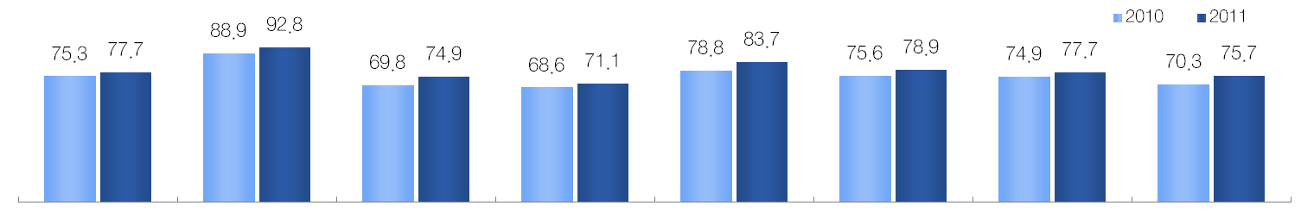
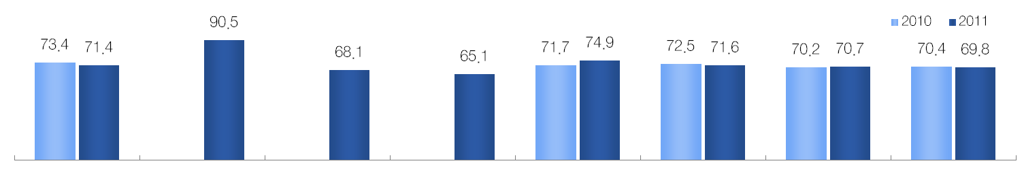
Ⅲ. 평가요소별 만족도
조사대상자 유형별 평가요소 만족도 추이
평가요소별로 살펴보면, 전문가의 경우, 모든 측정요소에서 전년대비 만족도가 상승했으며, 특히, 의견수렴도(5.1점↑), 투명성(4.9점↑), 효과성(5.4점↑) 항목의 개선도가 두드러짐.
한편, 행정수혜자의 경우, 투명성(3.2점↑) 과 전문성(0.5점↑) 에서는 만족도 상승이 나타난 반면, 일관성 (0.9점↑), 효과성 항목 (0.6점↑) 에서는 전년도 대비 다소 하락함.
(단위 : 100점 만점)
전
문
가
+2.4
+3.9
+5.1
+2.5
+4.9
+3.3
+2.8
+5.4
종합만족도 | 필요성 | 의견수렴 | 홍보성 | 투명성 | 일관성 | 전문성 | 효과성
행정수혜자
-2.0
+3.2
-0.9
+0.5
-0.6
종합만족도 | 필요성 | 의견수렴 | 홍보성 | 투명성 | 일관성 | 전문성 | 효과성
수혜자의 경우 금년도 필요성, 의견수렴도, 홍보성 문항의 경우 전년도 적절성, 효율성, 공정성으로 측정했으므로, 비교 불가

Slide 19
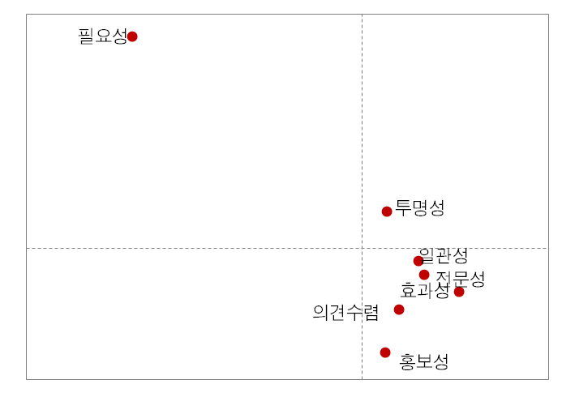
Ⅳ. 개선요소 도출을 위한 포트폴리오 분석
1. 전체 개선요소 분석 (CS 강약점 도출을 위한 IPA 분석)
전략적인 관점에서 CS 개선 요인을 도출하기 위해 12개 항목별 만족도와 중요도 간 평균값을 교차시켜 IPA(Importance Performance Analysis) 분석을 진행한 결과,
충남도 주요시책만족도의 상대적 강점 항목으로는 투명성이, 유지관리항목으로는 필요성이, 최우선 개선항목으로는 일관성, 전문성, 효과성, 의견수렴, 홍보성 등이 나타남.
CS 강약점 포트폴리오(전체)
高
유지 관리 영역
상대적 강점 영역
상대적 강점 영역
중요도 高 만족도 高
투명성
만
족
도
중점 개선 영역
중요도 低 만족도 低
없음
75.05
유지 관리 영역
중요도 低 만족도 高
필요성
低
중점 개선 영역
최우선 개선 영역
최우선 개선 영역
중요도 高 만족도 低
일관성
전문성
효과성
의견수렴
홍보성
0.14
低
중요도
高

Slide 20
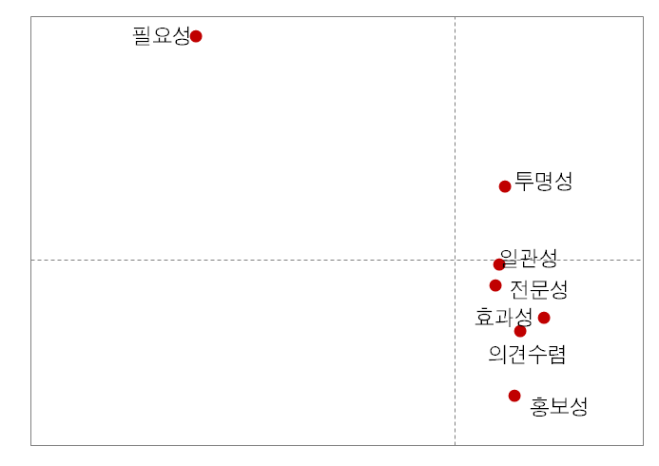
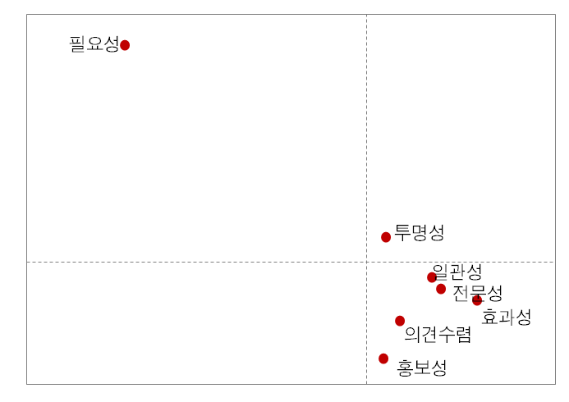
Ⅳ. 개선요소 도출을 위한 포트폴리오 분석
2. 조사대상자별 개선요소 분석 (CS 강약점 도출을 위한 IPA 분석)
조사대상자 특성별로 살펴볼 경우에도 전문가, 행정 수혜자별 차이 없이 전체 포트폴리오 분석결과와 동일한 형태를 띠고 있음.
투명성이 상대적 강점 요소이며, 일관성, 전문성, 효과성, 의견수렴, 홍보성 등이 최우선 개선 영역에 위치함.
CS 강약점 포트폴리오(전문가)
CS 강약점 포트폴리오(행정수혜자)
高
유지 관리 영역
상대적 강점 영역
高
유지 관리 영역
상대적 강점 영역
만
족
도
만
족
도
79.26
72.98
低
중점 개선 영역
최우선 개선 영역
低
중점 개선 영역
최우선 개선 영역
0.14
0.14
低
중요도
高
低
중요도
高

Slide 21
Ⅴ. 시책별 만족도 종합
필수시책별 만족도 현황
2011년 종합시책만족도 73.5점 대비 각 부서별 시책만족도 점수는 아래와 같음.
담당실과 | 시책명 | 종합만족도 | GAP
기술보급과 | 친환경 축산을 위한 생균제 생산/공급 | 93.7 | 20.3
저출산고령화대책과 | 셋째아이상 무상보육 | 87.5 | 14.0
국제통상과 | 충청남도 중소기업 해외시장 개척지원 | 87.2 | 13.7
투자입지과 | 수요자 중심의 산업입지 적기공급 | 85.9 | 12.5
총무과 | 쾌적한 교육환경 분위기 조성 | 85.7 | 12.2
정보화지원과 | 주민 정보화교육 | 85.6 | 12.1
건설정책과 | 주민참여형 녹색도시 계획수립방안 | 84.7 | 11.3
보건환경연구부 | 먹는물 2011 | 84.1 | 10.7
토지관리과 | 형질변경토지 지목 일제정비 사업 | 83.8 | 10.3
식의약안전과 | 찾아가는한방 가정방문 진료서비스 | 81.9 | 8.4
미래농업연구과 | 사이버농업인 정보화 대회 | 81.6 | 8.1
여성가족정책관 | 친정부모 초청 및 모국 방문지원 | 81.3 | 7.9
종합건설사업소 | 편리하고 안전한 도로건설 사업 추진 | 81.0 | 7.5
축산기술연구소 | 한우수정란 생산 사업설명서 | 80.7 | 7.2
환경관리과 | 석면 질환자 피해구제 급여지원 | 80.2 | 6.7
관광산업과 | 솔바람길 조성사업 | 80.1 | 6.6
기술지원과 | 영농4-H 정착지원 사업 | 80.0 | 6.5
문화산업과 | 충남 옛길 문화 디자인어메니티구축 | 79.6 | 6.2
교육정보과 | 농업인대학(귀농대학) 운영 | 79.5 | 6.1
문화예술과 | 공립예술단 찾아가는 공연 | 79.5 | 6.0
농촌개발과 | 편안한 물길 조성 사업 | 78.5 | 5.0
자치행정과 | 정책현장 방문시 도민과의 대화 | 78.3 | 4.8
건축도시과 | 아름답고 편안한 행복 공감디자인조성 | 78.0 | 4.5
생활자원과 | 충남향토음식명품화 | 77.9 | 4.4
환경정책과 | 공공기관 온실가스 감축 | 77.7 | 4.2
산림녹지과 | 임산물 10선 명품화 육성 | 77.2 | 3.8
교육운영과 | 교육훈련 운영 내실화 | 77.2 | 3.7
방호구조과 | 농어촌 전담의용 소방대 확대 운영 | 76.6 | 3.1
개발지원과 | 도본청 및 의회 신청사 건립 | 76.6 | 3.1
체육진흥과 | 생활체육 참여율 제고로 도민 건강증진 | 76.5 | 3.0

Slide 22
Ⅴ. 시책별 만족도 종합
필수시책별 만족도 현황
2011년 종합시책만족도 73.5점 대비 각 부서별 시책만족도 점수는 아래와 같음.
담당실과 | 시책명 | 종합만족도 | GAP
총무과 | 공정하고 투명한 계약업무 추진 | 76.1 | 2.7
도로교통과 | 위험도로구조개선등 사업추진 | 75.1 | 1.7
보건행정과 | 건강한 노후 위한 치매환자 관리 | 74.9 | 1.5
농산물원종장 | 주요 식량작물 우량종자 생산/공급 | 74.4 | 1.0
농업정책과 | 농식품과 연계한 문화콘텐츠 개발 | 73.8 | 0.4
균형발전담당관 | 지역 균형발전 사업 | 73.0 | -0.5
사회복지과 | 지역 사회 서비스 투자 사업 | 72.9 | -0.5
충청남도감사위원회 | 감사위원회 출범 | 72.8 | -0.6
서울사무소 | 중앙 협력 인적네트워크 구축 | 72.8 | -0.7
소방행정과 | 소방장비 현대화 등 현장활동 지원 인프라 구축 | 72.3 | -1.2
새마을회계과 | 1+3 사랑나눔 자원봉사단 운영 | 72.2 | -1.3
수산연구소 | 지역특산 수산자원 조성 | 72.0 | -1.5
홍보협력관 | 뉴미디어 활용한 쌍방향 소통강화 | 71.6 | -1.9
백제문화단지관리사업소 | 백제문화단지운영 만족도 조사 | 71.5 | -1.9
항만물류과 | 연안항 건설사업 | 70.8 | -2.7
가축위생연구소 | 소 부르셀라 병 청정화 | 70.0 | -3.4
예산담당관 | 양질의 정부예산 확보 | 69.9 | -3.5
총무과 | 후생복지 내실운영 | 69.9 | -3.6
재난민방위과 | 안전점검 시정반영율 | 69.8 | -3.6
일자리경제정책과 | 지역 일자리 창출 | 69.1 | -4.4
교육법무담당관 | 초중학생 친환경 무상급식 | 68.9 | -4.5
교수단 | 사이버교육 운영 | 68.2 | -5.3
친환경농산과 | 농작물재해 보험 확대 | 67.9 | -5.6
혁신관리담당관 | 제안 제도 운영 | 67.8 | -5.7
수산과 | 어촌 관광 개발 및 어항시설 확충 | 67.1 | -6.3
세종특별자치시출범실무준비단 | 행복 아파트건립 | 66.7 | -6.7
수질관리과 | 상수도 보급율 향상 | 66.6 | -6.8
도청이전정책과 | 내포신도시 내 유관기관, 단체 유치 | 66.2 | -7.3
정책기획관 | 참여와 소통 기반한 도정운영 | 65.9 | -7.5
치수방재과 | 폭설시신속한 제설작업을 위한 설해대책 준비 | 65.9 | -7.5

Slide 23
Ⅴ. 시책별 만족도 종합
필수시책별 만족도 현황
2011년 종합시책만족도 73.5점 대비 각 부서별 시책만족도 점수는 아래와 같음.
담당실과 | 시책명 | 종합만족도 | GAP
전략산업과 | 신재생에너지 보급 | 65.3 | -8.2
장애인복지과 | 장애인 생활시설 확충 | 64.8 | -8.6
세정과 | 지방세(도세) 목표액 달성 추진 | 64.7 | -8.7
축산과 | 클린 축산업 육성 | 64.6 | -8.8
수산관리소 | 프로어업인 발굴 육성 | 62.1 | -11.3
기업지원과 | 대 중소기업 동반성장 | 61.1 | -12.4
식량자원연구과 | 충남 브랜드쌀 품질향상 | 60.5 | -12.9
농업환경연구과 | 농업환경보전 및 친환경농산물 안전성향상 기술개발 | 57.6 | -15.8
개발2과 | 황해FEZ 개발사업 추진 | 55.3 | -18.1
배상지원팀 | 피해주민 배상 및 보상 지원추진 | 32.6 | -40.8

Slide 24
제3장. 선택시책 조사결과 종합
Ⅰ. 선택시책 만족도
Ⅱ. 조사대상자별 만족도
Ⅲ. 평가요소별 만족도
Ⅳ. 포트폴리오 분석결과
Ⅴ. 시책별 만족도 종합

Slide 25
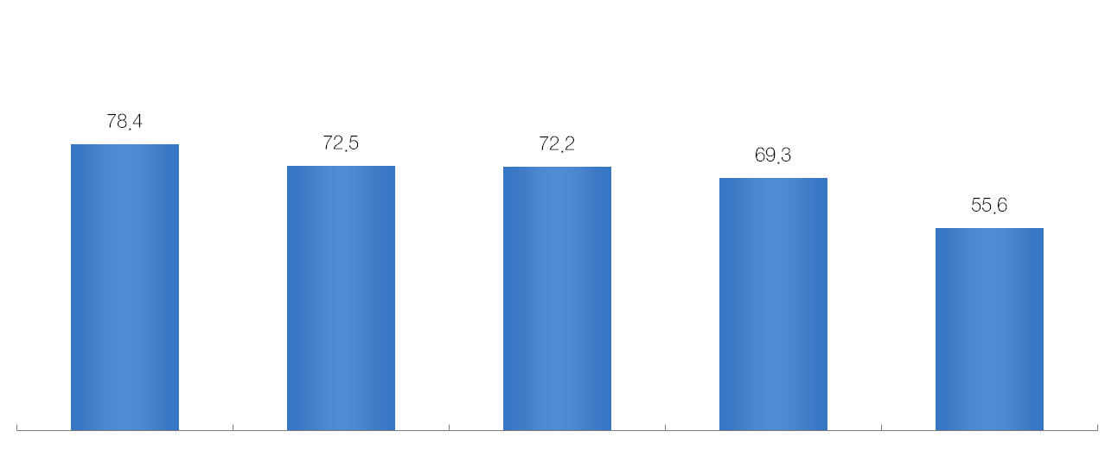
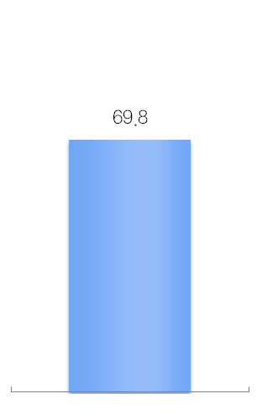
Ⅰ. 선택시책 만족도
2011년 충남도 선택시책 만족도 추이
2011년도 충남도청 선택시책 만족도는 69.8점임.
만족도가 전체 평균 보다 높은 시책은 도·시 · 군정실무협의회 운영 시책(78.4점), 아이돌보미 지원사업 (72.5점), 직무성과 만족도(72.2점)등이었으며, 도정 조정 통합 기능강화(69.3점), 가공관련 현장 애로 해결 (55.6점) 등이 평균보다 낮은 만족도를 보인 시책으로 나타남.
특히 가공관련 현장 애로해결 시책(55.6점)의 만족도 수준이 타 시책 대비 현저히 낮은 것으로 나타남.
(단위 : 100점 만점)
2011년도 선택시책 종합시책만족도 (5개 시책, n=150)
15_1 도시 군정 실무협의회 운영 | 2_1 아이 돌보미 지원사업 이용자 만족도 | 5_1 직무 성과 만족도 | 3_1 도정 조정 통합 기능강화 | 53_1 가공관련 현장 애로해결

Slide 26
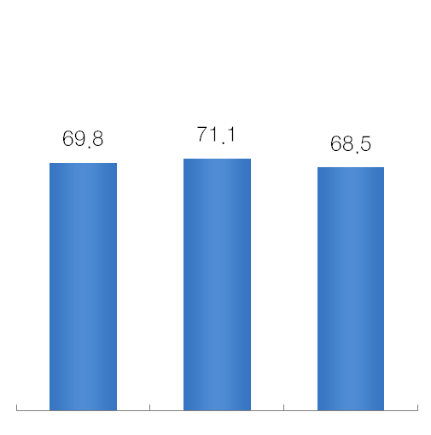
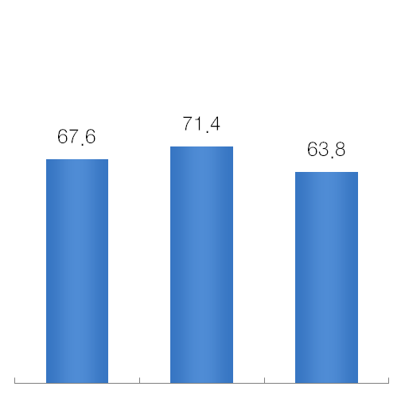
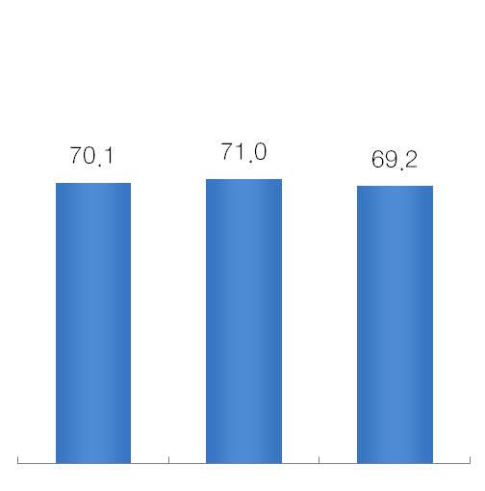
Ⅱ. 조사대상자별 만족도
조사대상자 유형별 시책만족도 현황 추이
조사대상자 유형별로 만족도 추이를 살펴 볼 경우, 전문가가 평가한 시책만족도 67.6점 대비, 행정수혜자의 평가(70.1점)가 더 높게 나타남.
(단위 : 100점 만점)
전체
전문가
행정수혜자
종합시책 만족도 | 요소만족도 | 전반적 만족도
종합시책 만족도 | 요소만족도 | 전반적 만족도
종합시책 만족도 | 요소만족도 | 전반적 만족도

Slide 27
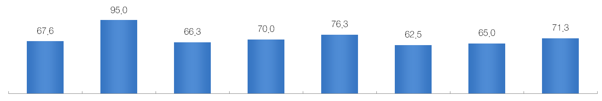
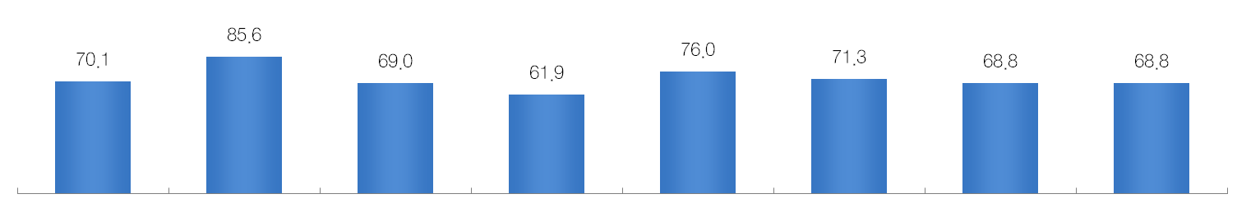
Ⅰ. 평가요소별 만족도
조사대상자 유형별 평가요소 만족도 추이
평가요소별로 살펴보면, 전문가의 경우, 필요성(95.0점), 투명성(76.3점), 효과성(71.3점), 홍보성(70.0점) 항목의 점수가 평균 이상으로 높게 나타난 반면, 의견수렴(66.3점), 전문성(65.0점), 일관성(62.5점)의 만족도 수준이 평균치 이하로 나타남.
한편, 행정수혜자의 경우, 필요성(85.6점), 투명성(76.0점), 일관성(71.3점) 항목의 점수가 평균 이상으로 높게 나타난 반면, 의견수렴(69.0점), 전문성과 효과성(68.8점), 홍보성(61.9점)의 만족도 수준이 평균치 이하에 머무름.
(단위 : 100점 만점)
전
문
가
종합만족도 | 필요성 | 의견수렴 | 홍보성 | 투명성 | 일관성 | 전문성 | 효과성
행정수혜자
종합만족도 | 필요성 | 의견수렴 | 홍보성 | 투명성 | 일관성 | 전문성 | 효과성
수혜자의 경우 금년도 필요성, 의견수렴도, 홍보성 문항의 경우 전년도 적절성, 효율성, 공정성으로 측정했으므로, 비교 불가

Slide 28
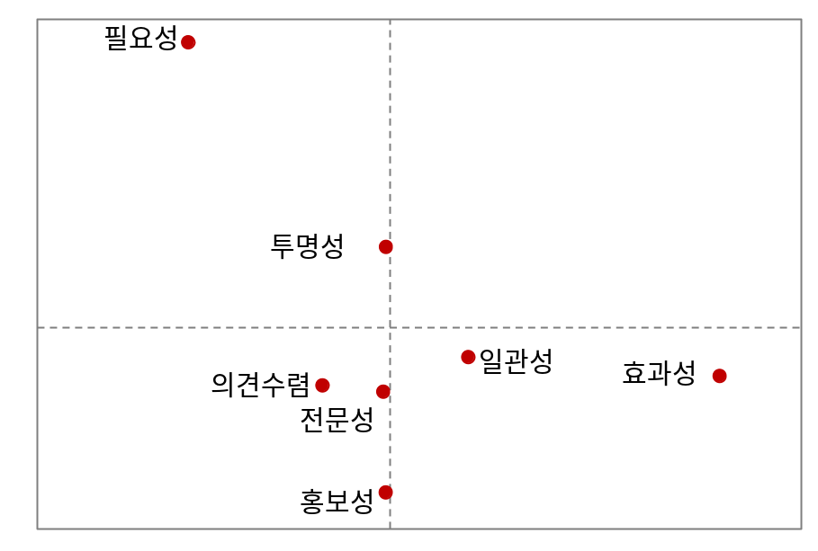
Ⅰ. 개선요소 도출을 위한 포트폴리오 분석
전체 개선요소 분석 (CS 강약점 도출을 위한 IPA 분석)
전략적인 관점에서 CS 개선 요인을 도출하기 위해 7개 측정항목별 만족도와 중요도 간 평균값을 교차시켜
IPA(Importance Performance Analysis) 분석을 진행한 결과,
충남도 선택시책만족도의 유지관리항목으로는 필요성과 투명성이, 중점개선항목으로는 의견수렴, 전문성, 홍보성이, 최우선 개선 영역에는 일관성, 효과성 등이 나타남.
CS 강약점 포트폴리오(전체)
高
유지 관리 영역
상대적 강점 영역
상대적 강점 영역
중요도 高 만족도 高
없음
만
족
도
중점 개선 영역
중요도 低 만족도 低
의견수렴
전문성
홍보성
71.7
유지 관리 영역
중요도 低 만족도 高
필요성
투명성
低
중점 개선 영역
최우선 개선 영역
최우선 개선 영역
중요도 高 만족도 低
일관성
효과성
0.14
低
중요도
高

Slide 29
Ⅰ. 선택시책별 만족도 종합
선택시책별 만족도 현황
2011년 선택시책의 시책만족도 69.8점 대비 각 부서별 시책만족도 점수는 아래와 같음.
 | 시책명 | 종합만족도 | GAP
자치행정과 | 도시 군정 실무협의회 운영 | 78.4 | 8.6
여성가족정책관 | 아이 돌보미 지원사업 이용자 만족도 | 72.5 | 2.7
혁신관리담당관 | 직무 성과 만족도 | 72.2 | 2.4
정책기획관 | 도정 조정 통합 기능강화 | 69.3 | -0.5
미래농업연구과 | 가공관련 현장 애로해결 | 55.6 | -14.2

Slide 30
제4장. 주요시책 고객만족도
분석결과 요약
Ⅰ. 결과요약(필수시책 만족도)
Ⅱ. 결과요약(선택시책 만족도)

Slide 31

Ⅰ. 전체 결과 요약(70개 필수시책)
1. 전체 결과 요약
70개 기관 전체 대비
충남도 필수시책의 전체 종합만족도 수준은 73.5점으로
전년도(74.0점) 대비 0.5점 하락한 것으로 나타남.
93.7점 (최고)
1
충남도 시책 전체 고객만족도 : 2010년 74.0 → 2011년 73.5점(0.5점 하락)
70개 기관
평균 73.5점
시책별로 보면, 농업기술원 기술보급과가 추진하고 있는 친환경 축산을 위한
생균제 생산/공급점수가 93.7점으로 가장 높은 만족도 수준을 기록함.
2
32.6점 (최저)
그외 셋째아이이상 무상보육(87.5점) >충청남도 중소기업 해외시장 개척지원 (87.2점) >
수요자 중심의 산업입지 적기공급(85.9점) > 쾌적한 교육환경 분위기 조성(85.7점) >
주민 정보화교육(85.6점) > 주민참여형 녹색도시 계획수립방안(84.7점) > 먹는물 2011(84.1점) 등이 높은 만족도 기록
반면, 서해안유류오염사고 피해주민 배상 및 보상 지원추진 시책 만족도가
32.6점으로 매우 낮은 수준에 머물러 있음.
3
그외 황해FEZ 개발사업 추진(55.3점), 농업환경보전 및 친환경농산물 안전향상기술개발(57.6점), 충남브랜드쌀 품질향상(60.5점)등이 만족도 수준이 낮은 시책으로 꼽힘.
피해주민 배상 및 보상 지원추진 시책은 시책 성격상 향후에도 매우 낮은 만족도를 보일 것으로 판단됨.
측정항목에서는 필요성(91.2점), 투명성(77.8점) 등이 평균치 이상의
높은 평가를 받은 반면, 홍보성, 의견수렴, 효과성 등의 항목이 개선요소로 나타남.
4
필요성(91.2점), 투명성(77.8점)은 전체 종합 만족도(73.5점)보다 높게 나타난 항목인 반면,
전문성(73.0점), 효과성(71.7점), 의견수렴(70.4점), 홍보성(67.1점) 항목은 종합만족도 수준 대비 낮은 수준에 머물러 있음.

Slide 32
Ⅰ. 전체 결과 요약(70개 필수시책)
1. 전체 결과 요약
5
IPA분석 결과, 일관성, 전문성, 효과성, 의견수렴, 홍보성 등이 최우선 개선요소로 나타난 반면,
투명성은 상대적 강점 영역에, 필요성은 유지관리 영역에 위치
상대적 강점 영역에 위치하는 항목(중요도 高 만족도 高) : 투명성
※ 투명성이 높다는 점은 공공기관으로서 기본적으로 확보해야 할 덕목이라는 점에서 바람직한 결과로 판단됨.
유지 관리 영역에 위치하는 항목(중요도 低 만족도 高) : 필요성
※ 충남도가 추진하는 시책은 정책수요가 높다는 점을 시사
최우선 개선 영역에 위치하는 항목(중요도 高 만족도 低) : 일관성, 전문성, 효과성, 의견수렴, 홍보성
※ 다만 사업 추진과정에서의 적극적인 홍보강화와 정책일관성의 유지, 실제 정책효과의 달성 등 정책이 외화되는 제반 과정에 보다 노력을 경주해야 할 것으로 보임.

Slide 33
Ⅰ. 전체 결과 요약(70개 필수시책)
2. 핵심 발견사항(Key Findings) 및 결론
1
충남도 주요 시책만족도 전년도 수준유지, ‘만족(73.5점)’ 수준 달성
2011년도 충남도 공공기관의 고객만족도는 전년 대비 0.5점 하락함.
이는 허베이스트리트호 유류오염 피해배상 및 보상이 지연됨에 따라, 해당 시책의 점수가 극히 저조한 상황이 전체 만족도에 큰 영향을 미치고 있는 것으로 보임.
충남도청의 시책 종합만족도는 수준은 ‘만족’ 수준임.
‘매우 만족’ 수준 진입을 단기 목표로 상정하고 만족도 관리를 진행할 필요가 있음.
매우
불만족
불만족
하는 편
중간/
보통
만족
하는 편
매우
만족
0점
25.0점
50.0점
75.0점
100점
2011년도 종합시책만족도
73.5점
2010년도 종합시책만족도74.0점

Slide 34
Ⅱ. 전체 결과 요약(5개 선택시책)
1. 전체 결과 요약
37개 기관 전체 대비
충남도 선택시책의 전체 종합만족도 수준은 69.8점으로
전년도(74.0점) 대비 0.5점 하락한 것으로 나타남.
72.5점 (최고)
1
충남도 시책 전체 고객만족도 : 2010년 74.0 → 2011년 73.5점(0.5점 하락)
5개 기관
평균 69.8점
시책별로 보면, 자치행정과의 도 시군정 실무협의회 운영 시책이 78.4점으로
가장 높은 만족도 수준을 기록함.
2
55.6점 (최저)
그외 아이돌보미 지원사업 이용자 만족도(72.5점) >직무성과 만족도 (72.2점) 등이
전체 평균치 보다 높은 점수를 기록
반면, 농업기술연구원 미래농업연구과의 가공관련 현장 애로해결 시책의 만족도가
55.6점으로 매우 낮은 수준에 머물러 있음.
3
그외 도정 조정통합기능 강화 시책(69.3점) 역시 전체 대비 만족도 수준이 낮은 수준임.
측정항목에서는 필요성(86.8점), 투명성(76.0점), 일관성(70.2점) 등이 평균치 이상의
높은 평가를 받은 반면, 의견수렴, 전문성, 홍보성 등의 항목이 개선요소로 나타남.
4
필요성(86.8점), 투명성(76.0점), 일관성(70.2점)은 전체 종합 만족도(69.8점)보다 높게 나타난 항목인 반면,
의견수렴(68.7점), 전문성(68.3점). 홍보성(63.0점) 항목은 종합만족도 수준 대비 낮은 수준에 머물러 있음.

Slide 35
Ⅱ. 전체 결과 요약(5개 선택시책)
1. 전체 결과 요약
5
IPA분석 결과, 일관성, 효과성 등이 최우선 개선요소로 나타난 반면,
필요성과 투명성은 유지관리 영역에, 의견수렴과 전문성, 홍보성은 중점개선영역에 위치
유지 관리 영역에 위치하는 항목(중요도 低 만족도 高) : 필요성, 투명성
※ 충남도가 추진하는 시책은 정책수요가 높으며, 시책추진에서의 투명성도 평균 대비 높은 수준임
최우선 개선 영역에 위치하는 항목(중요도 高 만족도 低) : 일관성과 효과성
※ 사업 추진과정에서의 정책일관성의 유지, 실제 정책효과의 가시적 달성 측면의 만족도가 다소 미흡.

Slide 36
Ⅱ. 전체 결과 요약(5개 선택시책)
2. 핵심 발견사항(Key Findings) 및 결론
1
충남도 주요 선택시책만족도, ‘만족(69.8점)’ 수준 달성
가공관련 현장 애로해결 시책의 만족도가 55.6점으로 특히 낮게 나타남.
충남도청의 선택시책 종합만족도는 수준은 ‘만족’ 수준임.
75.0점 이상을 단기 목표로 상정하고 만족도 제고 노력을 진행할 필요가 있음.
매우
불만족
불만족
하는 편
중간/
보통
만족
하는 편
매우
만족
0점
25.0점
50.0점
75.0점
100점
2011년도 종합시책만족도
69.8점

Slide 37



감사합니다

